Slide 1


VY_52_INOVACE_06_Přírodopis 7.ročník_Mokřadní ptáci
ZŠ Týnec nad Labem
AUTOR: Lenka Hrnčířová
Téma: Mokřadní ptáci
Vytvořeno: srpen 2011
CZ.1.07/1.4.00/21.1921

Slide 2
Anotace
Přírodopis, 7.očník, Mokřadní ptáci
Prezentace k výkladu
Charakteristika mokřadních ptáků
Brodiví
Dlouhokřídlí
Krátkokřídlí
2) Procvičení – otázky – s kontrolou

Slide 3
Mokřadní ptáci
- potravu získávají při brodění – prodloužené běháky
zadních končetin, prodloužené prsty – chůze v bahně
- zdržují se v mělkých vodách

Slide 4
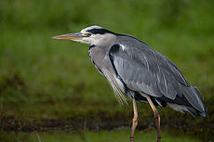
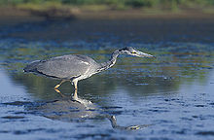
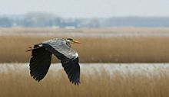
Brodiví
volavka popelavá
- číhá na kořist nehybně, harpunují ji ostrým zobákem
- při letu esovitě prohnutý krk, nohy natažené dozadu
- hnízdí na stromech v koloniích
- řeky, rybníky
- ryby, obojživelníci, hmyz, hraboši

Slide 5
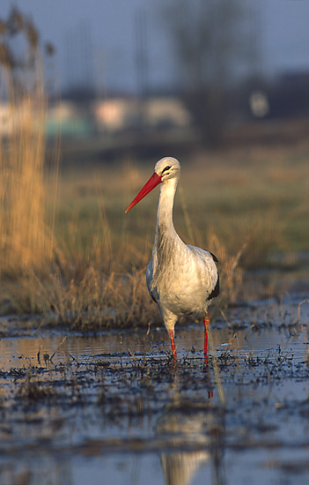
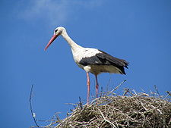
čáp bílý
- kráčí, kořist uchopí zobákem
- při letu rovný krk, nohy dozadu
- velká hnízda na komínech, střechách, vysokých stromech
- žáby, hraboše, myši, hmyz
- tažný

Slide 6
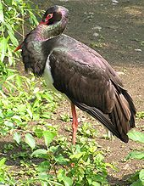
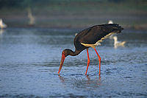
čáp černý
- menší než čáp bílý
- skrytě v lesích, hnízda na stromech a skalách
- ryby, obojživelníci, myši, hmyz
- krmivý, tažný

Slide 7
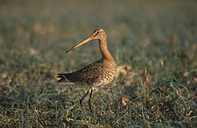
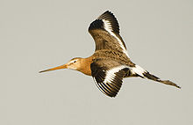
Dlouhokřídlí
břehouš černoocasý
- šedohnědé zbarvení, dlouhý, úzký zobák
- kriticky ohrožený
- hnízdí na vlhkých loukách, travnatých bažinách

Slide 8
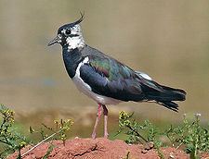
čejka chocholatá
- mokré louky, břehy rybníků
- hnízdo na zemi, nekrmivá mláďata
- černé zbarvení se zeleným kovovým leskem, vztyčitelná
chocholka na hlavě
- hnízdo v zemi

Slide 9
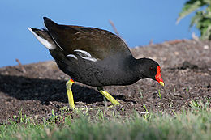
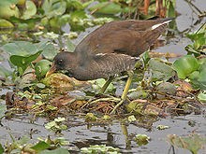
Krátkokřídlí
slípka zelenonohá
- rákosiny rybníků
- na čele červená lysinka, zelené nohy
- hnízdo na vodě z travin
- rostliny, bezobratlí
mladý
pták

Slide 10
Procvičení – odpověz na tyto otázky
Jakým způsobem získávají mokřadní ptáci potravu?
Jak jsou přizpůsobeni pohybu ve vodě?
Jmenuj 3 brodivé ptáky.
Do jakého řádu patří slípka zelenonohá?
Charakterizuj slípku zelenonohou.

Slide 11
6) Který z čápů je větší?
7) Který brodivý pták létá s esovitě prohnutým krkem?
8) Který dlouhokřídlý pták je kriticky ohrožen v ČR?

Slide 12
Kontrola odpovědí
Broděním
Prodloužené běháky, prodloužené prsty
Čáp bílý, čáp černý, volavka popelavá
Krátkokřídlí
Zelené nohy, na čele červená lysinka
Čáp bílý

Slide 13
7) Volavka popelavá
8) Břehouš čeroocasý

Slide 14
Použité zdroje
http://cs.wikipedia.org/wiki/Soubor:Ardea_cinerea_5_(Marek_Szczepanek).jpg
http://cs.wikipedia.org/wiki/Soubor:Fiskehejre.jpg
http://cs.wikipedia.org/wiki/Soubor:Ardea_cinerea_4_(Marek_Szczepanek).jpg
http://cs.wikipedia.org/wiki/Soubor:White_Stork_(Ciconia_ciconia).jpg
http://cs.wikipedia.org/wiki/Soubor:Ciconia_ciconia_(Marek_Szczepanek).jpg

Slide 15
http://cs.wikipedia.org/wiki/Soubor:Ciconia_nigra_1_(Marek_Szczepanek).jpg
http://cs.wikipedia.org/wiki/Soubor:Cap_cerny.jpg
http://cs.wikipedia.org/wiki/Soubor:Limosa_limosa_2_(Marek_Szczepanek).jpg
http://cs.wikipedia.org/wiki/Soubor:Limosa_limosa_(flying)-2.jpg
http://cs.wikipedia.org/wiki/Soubor:Northern_Lapwing_new.jpg
http://cs.wikipedia.org/wiki/Soubor:Kokoszka(Grzecho_Lukasik).jpg
http://cs.wikipedia.org/wiki/Soubor:Common_Moorhen_(Gallinula_chloropus)-_Immature_at_Kolkata_I_IMG_2455.jpg
ČABRADOVÁ, Věra; HASCH, František; SEJPKA, Jaroslav a kol. Přírodopis 7- učebnice
pro ZŠ a víceletá gymnázia. Plzeň: Fraus, 2005, ISBN 80-7238-424-4.

